Slide 1



ÂM NHẠC
KHỞI ĐỘNG

Slide 2

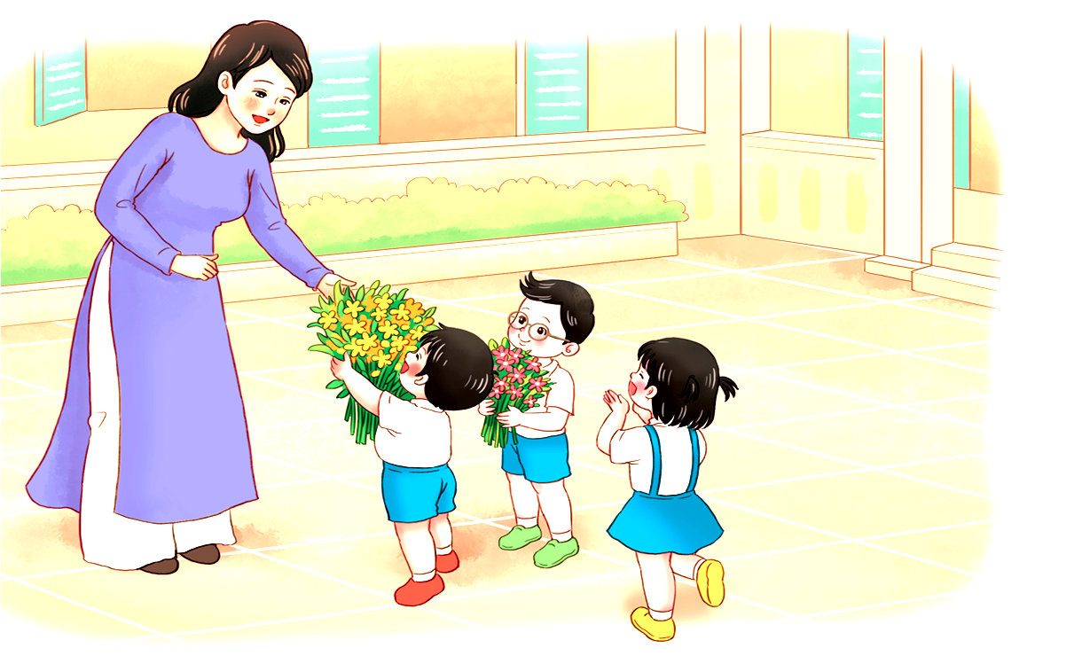
Tổ chức các hoạt động vận dụng sáng tạo

